Slide 1

三阳开泰
确认趋势拐点
11月11日 20:15
罗雪奎
投顾执业编号:A1120616080001
基金从业编号：A20250619001216
十多年证券市场经验，本科金融主修，个人独创《底部三买点》《一分钟选股法》 《五进五出法》 配合短线买卖《超级买入法》深入浅出的解析个股买卖原理，提倡用最简单的方式去操作股票

Slide 2

0 1
市场环境
0 2
热点方向
0 3
三阳开泰选股

Slide 3
PART 01
市场环境

Slide 4
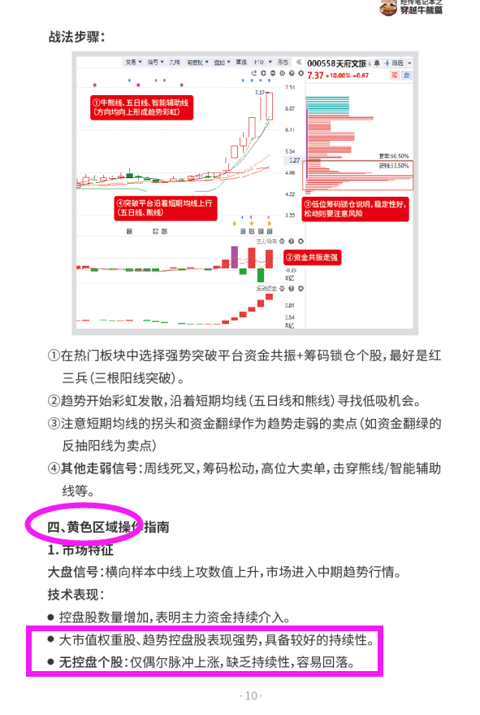
11月看点
1.指数控盘：创业板控盘新高，少部分中军控盘股强者恒强）
2.题材类分化：（平均股价、科创等，控盘在降低，要注意前期高标分化）
3.中期：受伤主力补涨，海洋状态低位股轮动。（次选）
4.短期：热点轮动快，超级买入法试错（次选）
控盘股选择：熊线上移+控盘攀升

Slide 5
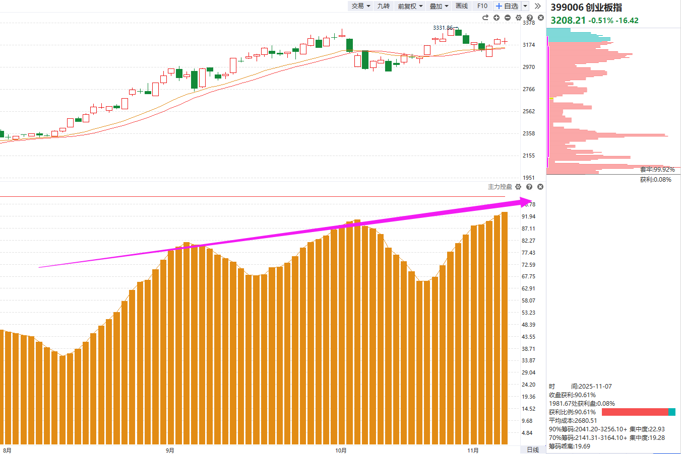
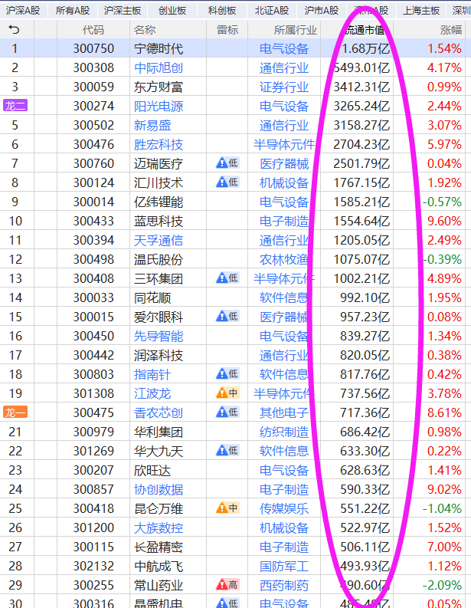
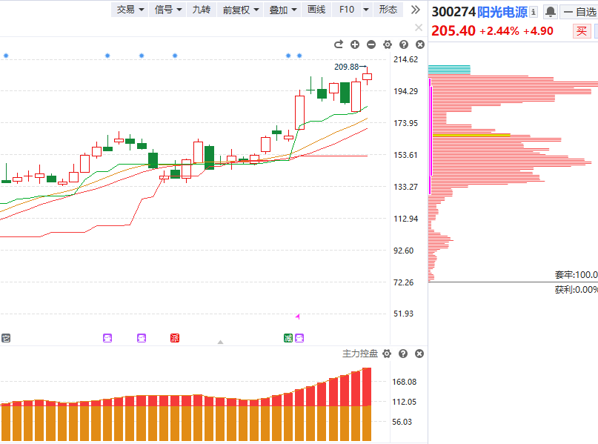
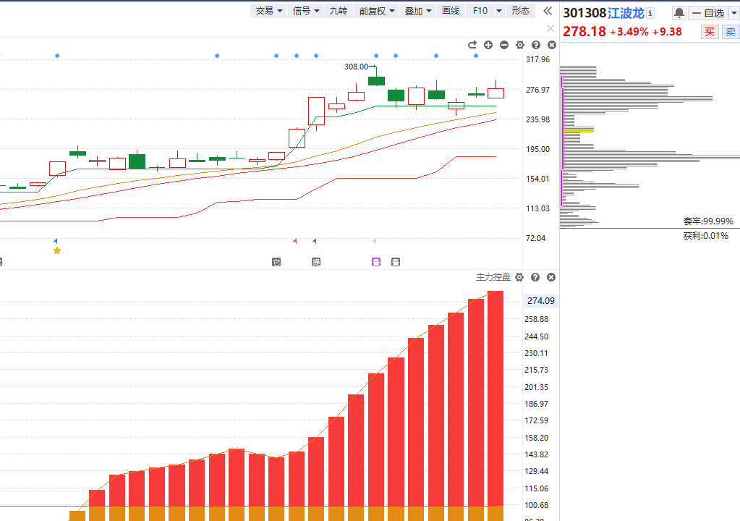
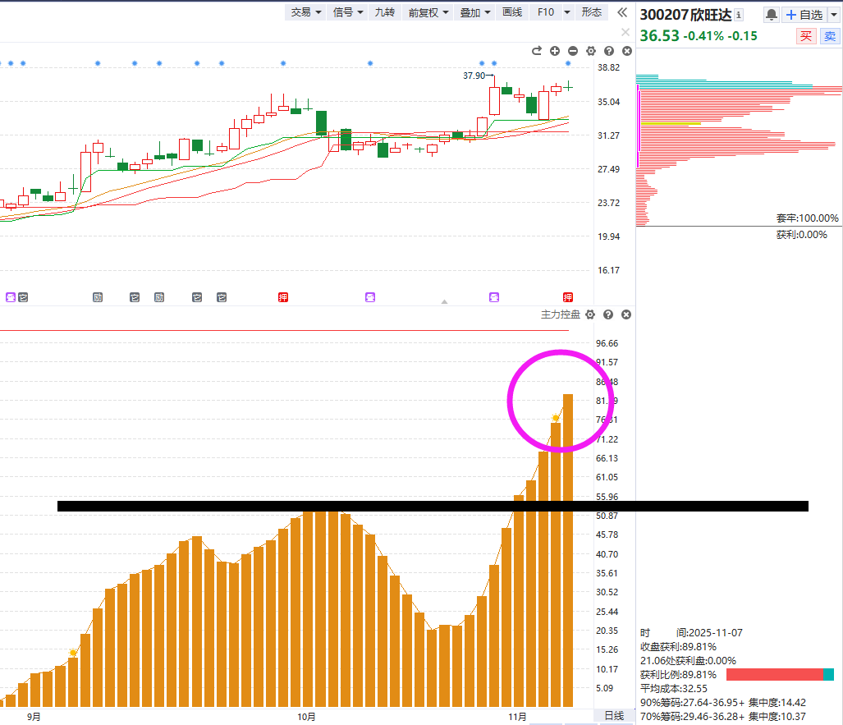
中期：月线死叉，周线金叉
强
大市值高控盘权重易带动指数走高。
走弱信号：击穿熊线控盘降低股价反抽

Slide 6
PART 02
热点方向

Slide 7
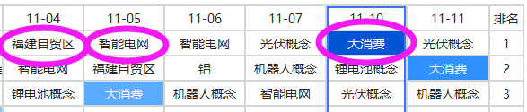
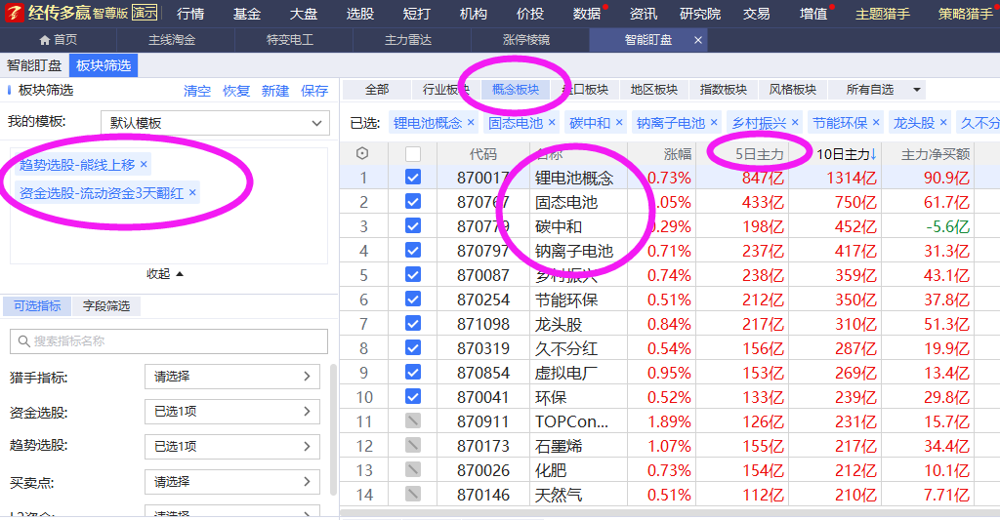
红利走强，题材弱势
异动主题：
1.福建自贸区
2.智能电网
3.大消费
异动概念：
锂电池概念

Slide 8
PART 03
三阳开泰

Slide 9
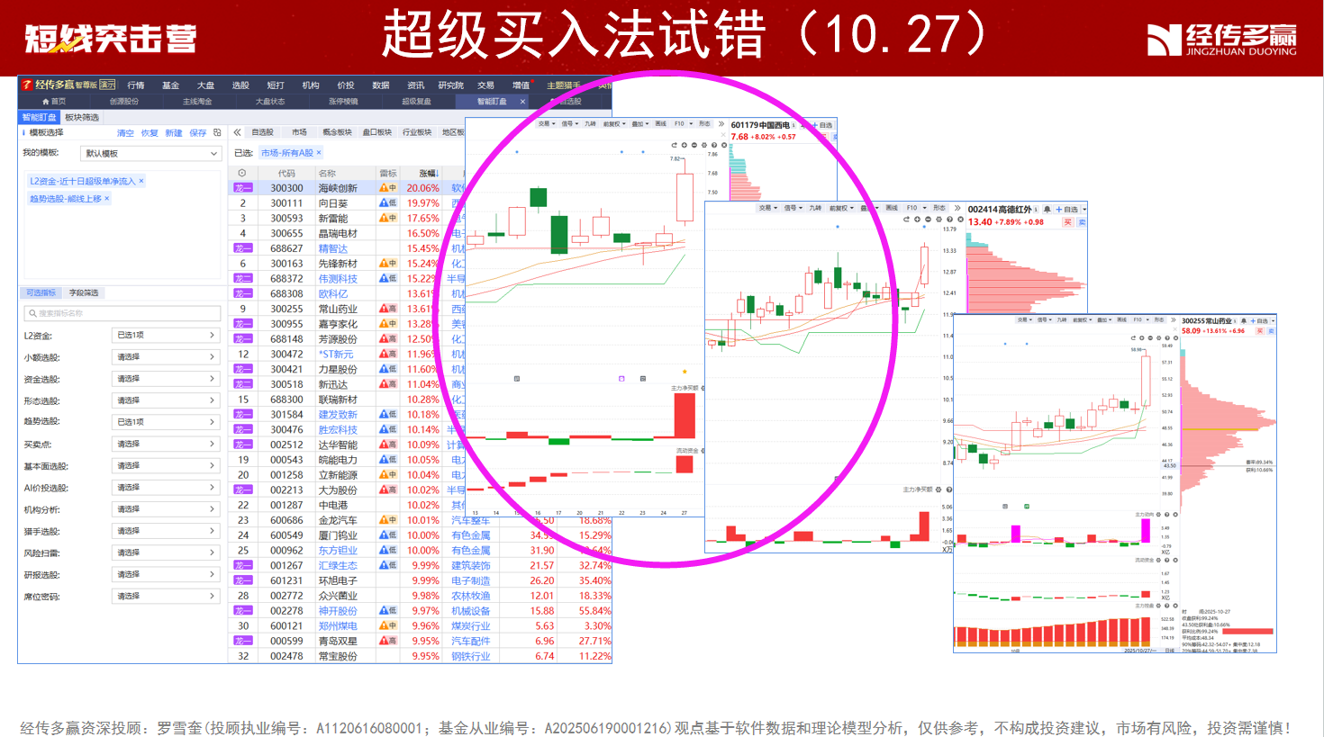
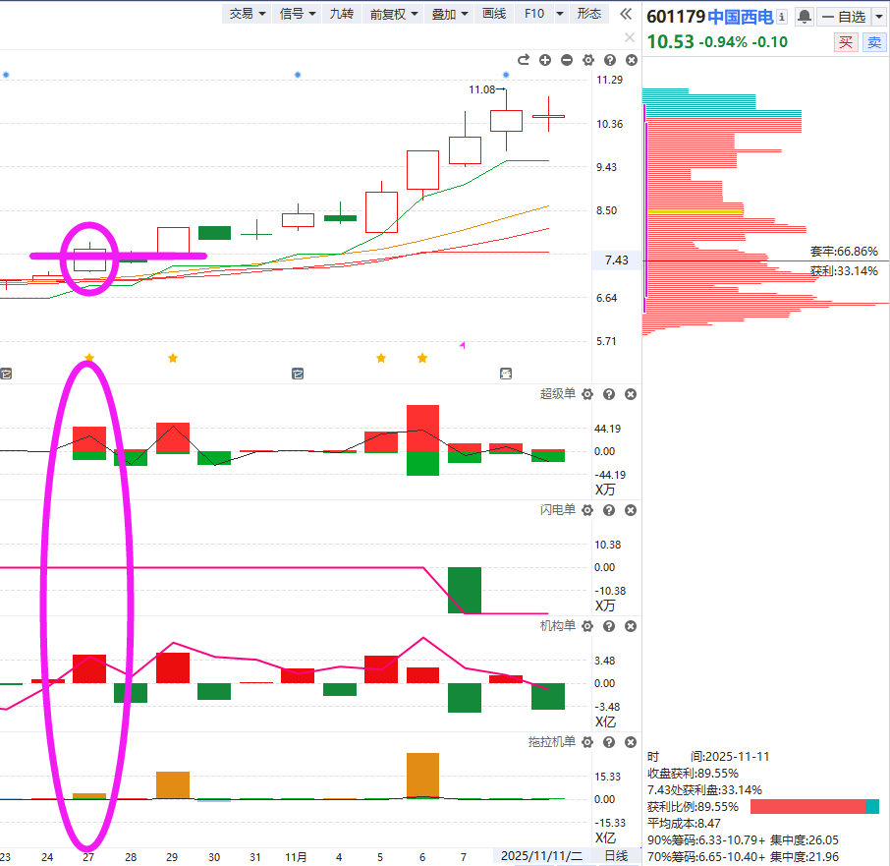
三阳开泰
三阳开泰：指四个异动单三个以上变成红色，叠加熊线首次上移，容易是趋势拐点。

Slide 10
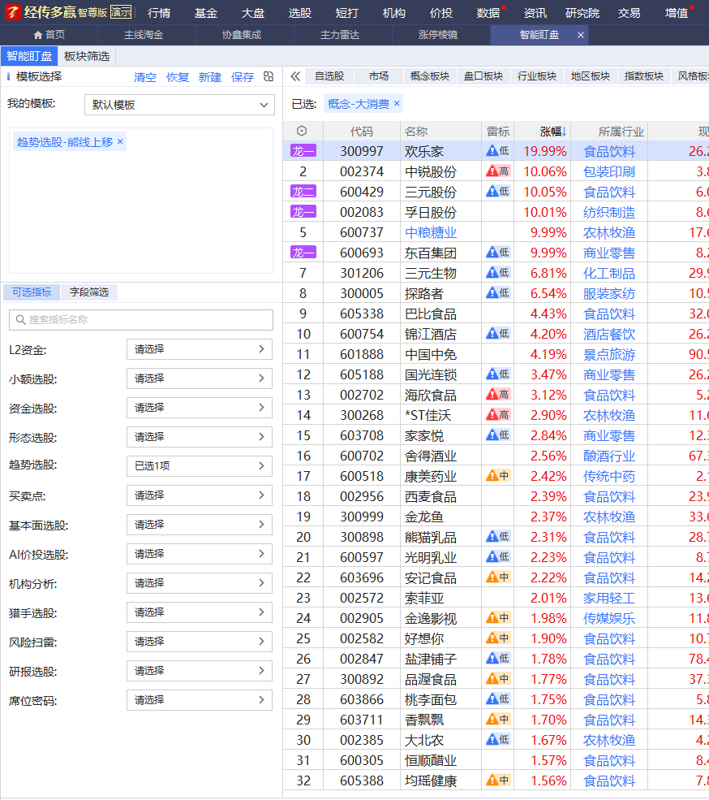
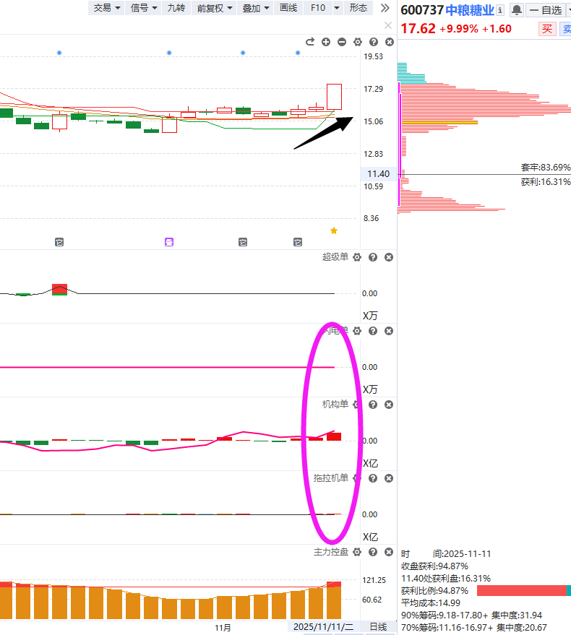
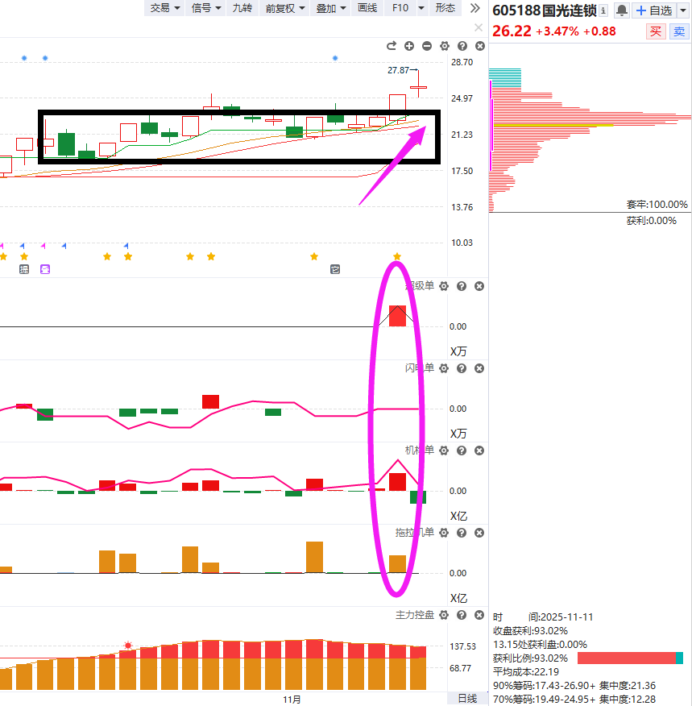
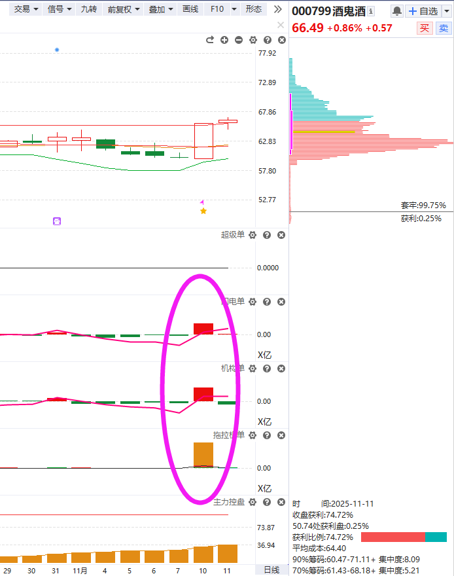
三阳开泰（大消费）

Slide 11
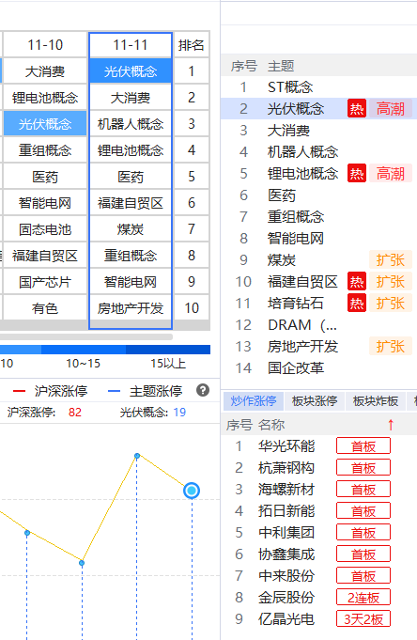
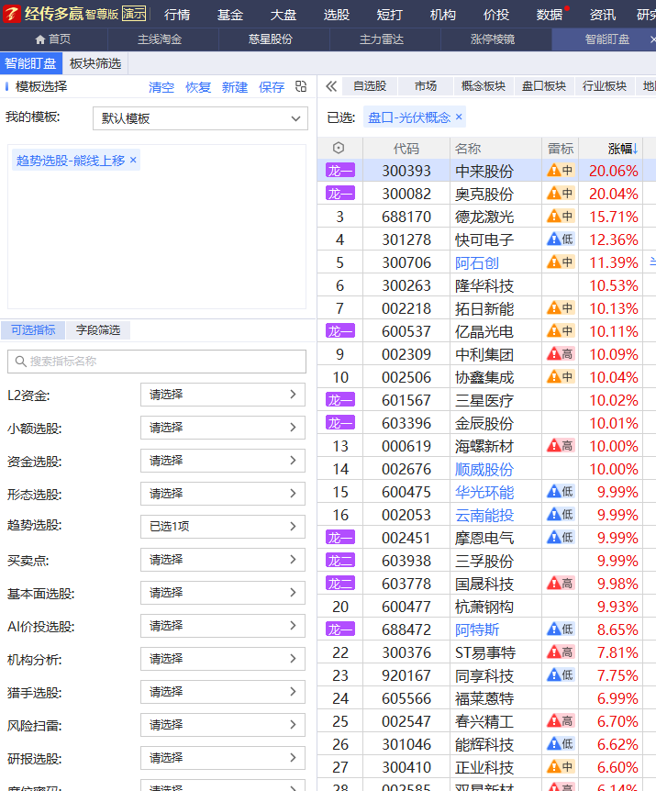
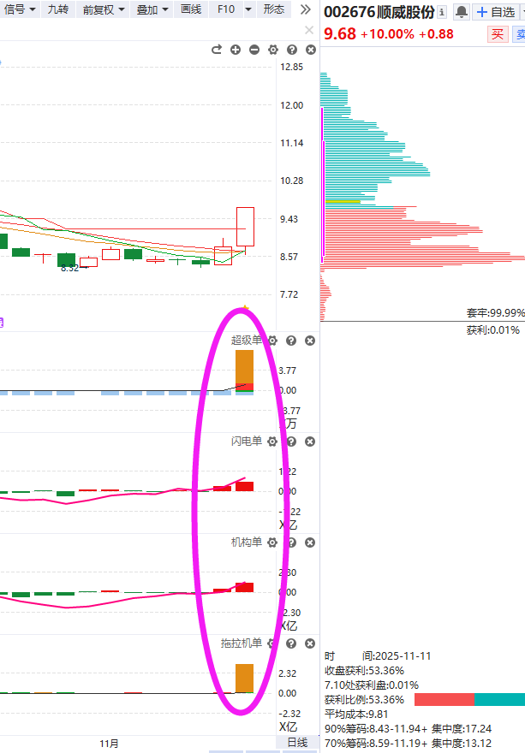
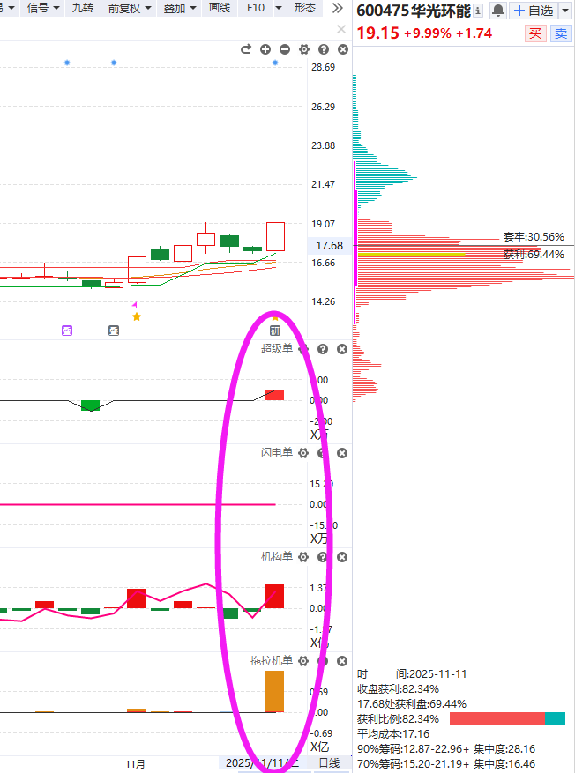
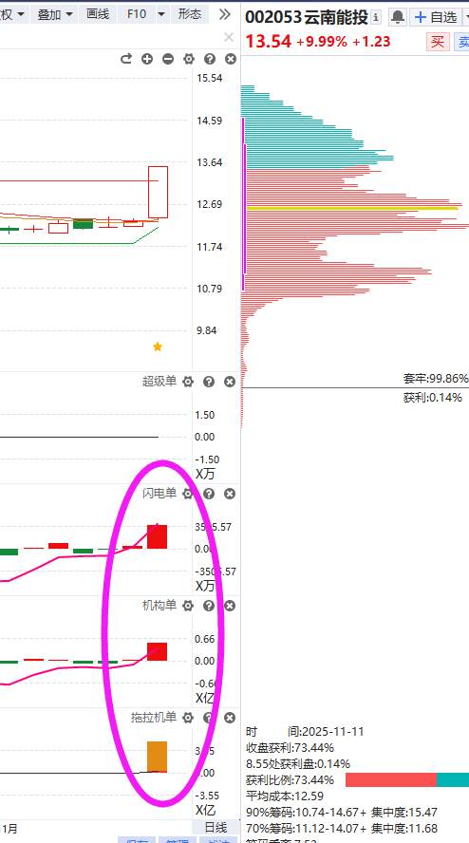
三阳开泰（光伏）

Slide 12
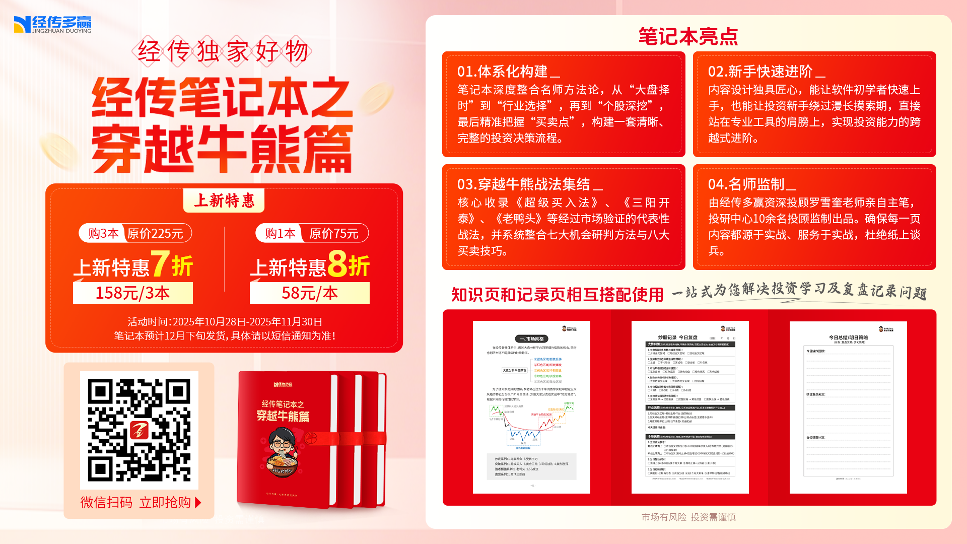

Slide 13


